Slide 1

Kể
đọc
chuyện
đã
đã
nghe

Slide 2

ĐỀ BÀI
Kể một câu chuyện em đã được nghe hoặc được đọc về tinh thần lạc quan, yêu đời.

Slide 3

NỘI DUNG
Tìm những ví dụ về tinh thần lạc quan, yêu đời
01
Trao đổi với các bạn về ý nghĩa câu chuyện
Tìm những câu chuyện trong sách báo tinh thần lạc quan, yêu đời
04
02
03
Kể chuyện trong nhóm, lớp

Slide 4

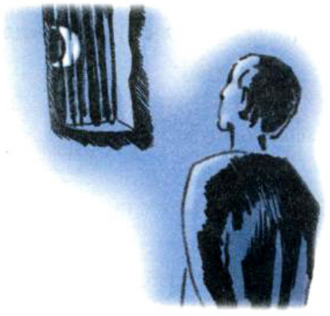
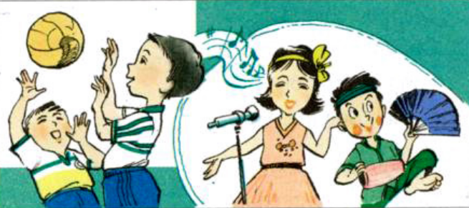
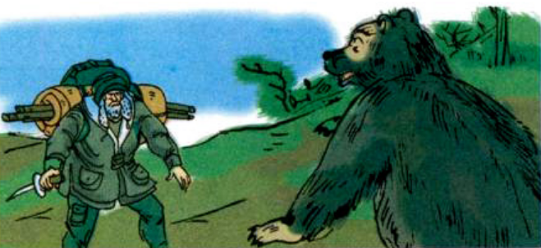
GỢI Ý
Tìm những ví dụ về tinh thần lạc quan, yêu đời
Người gặp khó khăn hoặc hoàn cảnh không may vẫn tha thiết với cuộc sống, phấn đấu để vượt qua.
Người chiến sĩ bị giam cầm vẫn lạc quan tin vào thắng lợi của cách mạng và vui ngắm trăng.
Người ưa thích thể thao, văn nghệ, ưa hoạt động, ưa hài hước, …

Slide 5
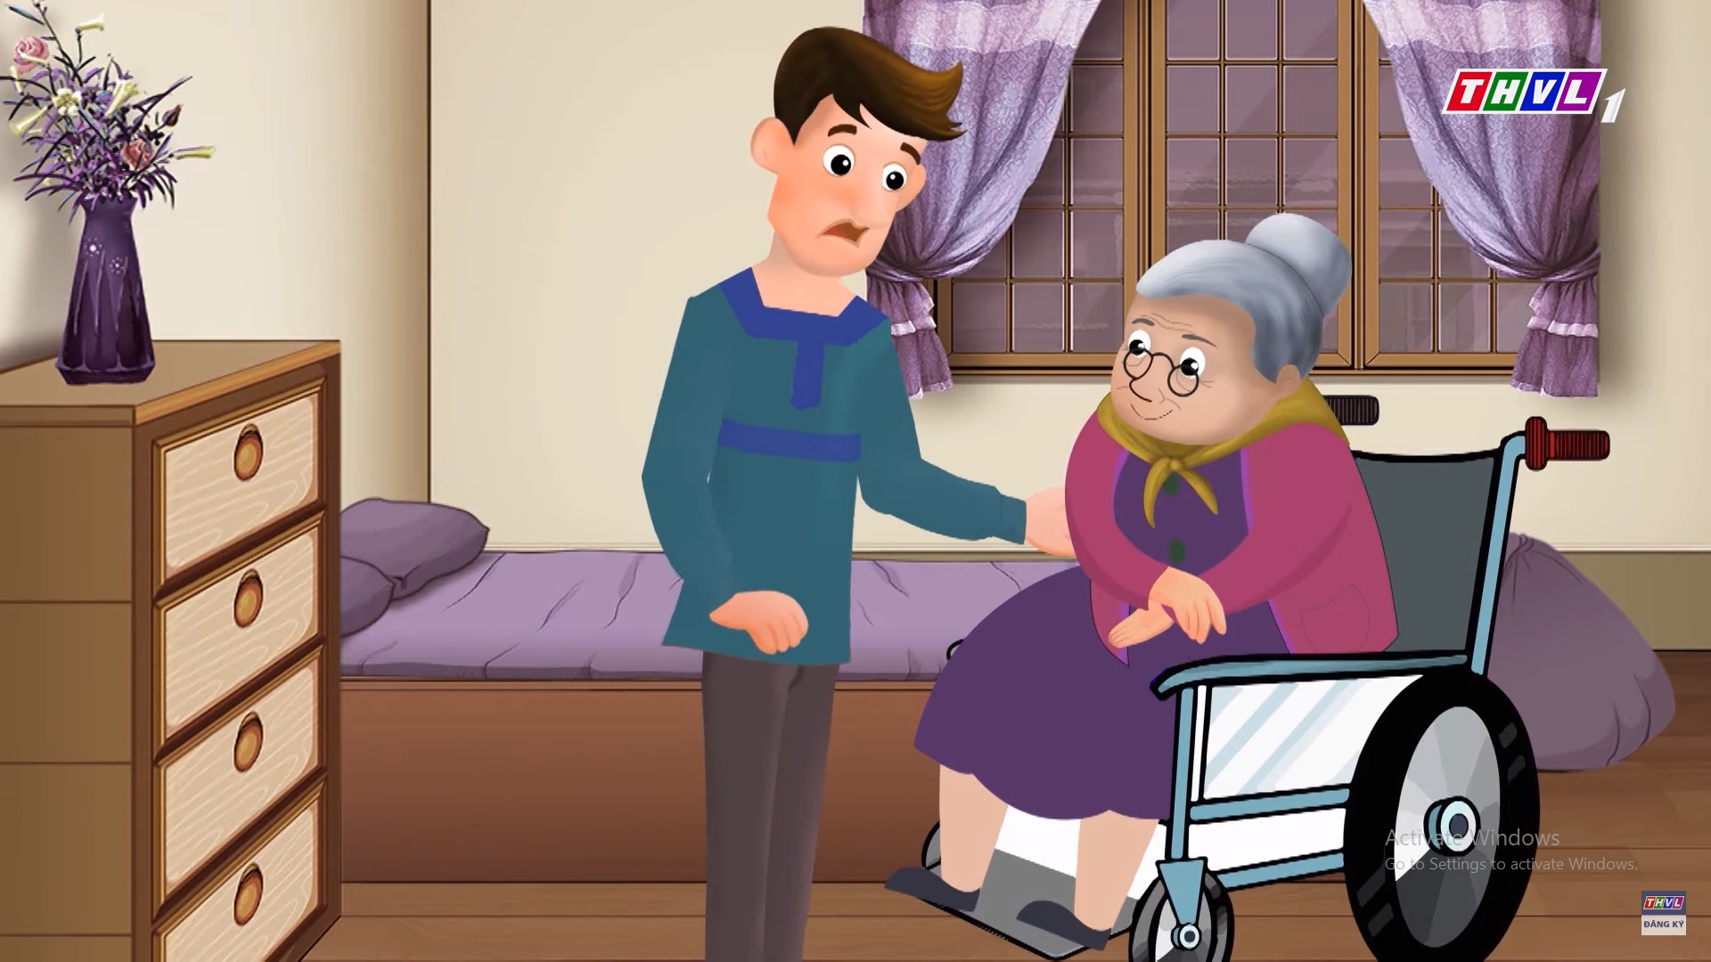

GỢI Ý
Tìm những những câu chuyện trong sách báo tinh thần lạc quan, yêu đời
youtube.com/watch?v=6kusYjoNQcM
Notes:
https://www.youtube.com/watch?v=6kusYjoNQcM

Slide 6

KỂ CHUYỆN TRONG NHÓM

Slide 7

KỂ CHUYỆN TRƯỚC LỚP

Slide 8
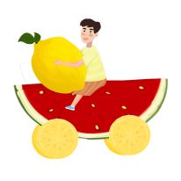
TIÊU CHÍ ĐÁNH GIÁ
Nội dung
Giọng kể
Cử chỉ
Nêu ý nghĩa
Phù hợp
Hấp dẫn…
To, rõ
Giàu cảm xúc
Vui tươi…
Phù hợp
Lôi cuốn…
Nêu / Thảo luận được ý nghĩa câu chuyện

Slide 9
Chúc
các
tốt
em
thật
học

